Slide 1

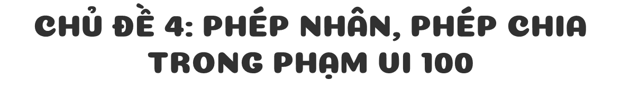
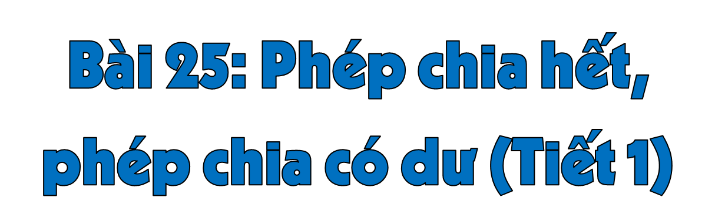


Slide 2
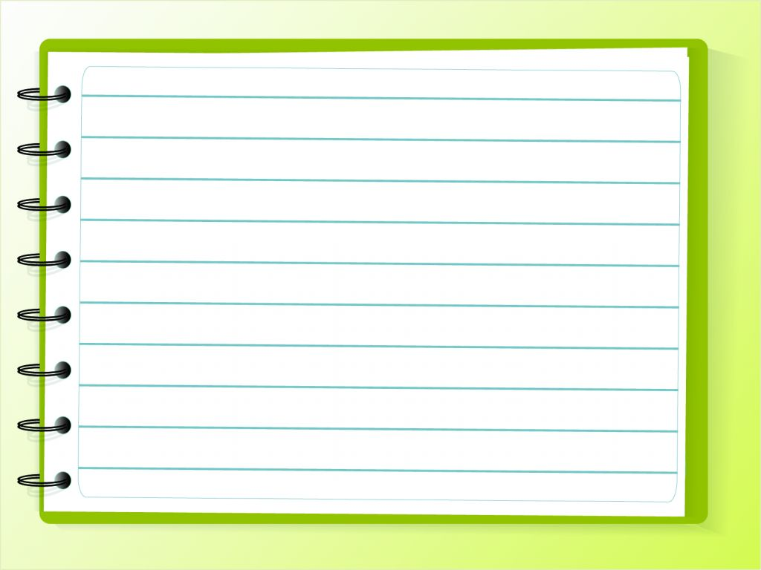

YÊU CẦU CẦN ĐẠT
  Nhận biết phép chia hết và phép chia có dư. Biết được số dư luôn bé hơn số chia.
1
  Tính đúng và chỉ ra được phép chia hết và phép chia có dư.
2
  Yêu thích môn học và trình bày bài cẩn thận, sạch đẹp.
3

Slide 3
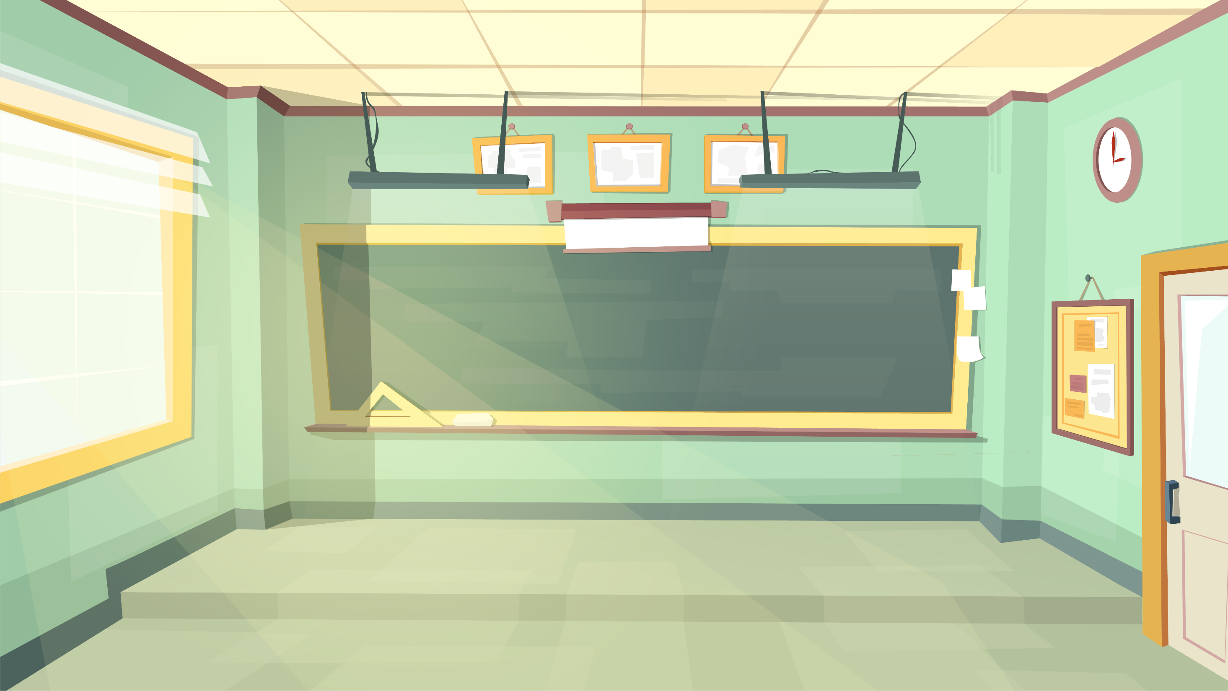

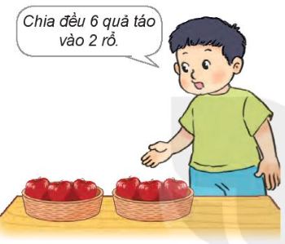
a)
6
2
6 chia 2 được 3, viết 3
6
3
3 nhân 2 bằng 6, 6 trừ 6 bằng 0.
0
Ta nói: 6 : 2 là phép chia hết
Ta viết: 6 : 2 = 3
Đọc là: Sáu chia hai bằng ba

Slide 4
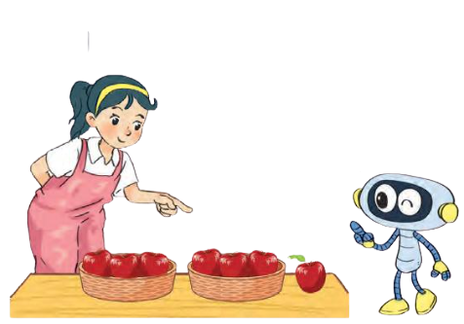
7
2
7 chia 2 được 3, viết 3
b)
6
3
3 nhân 2 bằng 6, 7 trừ 6 bằng 1.
Chia 7 quả táo vào 2 rổ, mỗi rổ 3 quả.
1
Ta nói: 7 : 2 là phép chia có dư, 3 là thương và 1 là số dư.
Dư ra 1 quả
Ta viết: 7 : 2 = 3 (dư 1)
Đọc là: Bảy chia hai bằng ba, dư một
Chú ý: Số dư bé hơn số chia

Slide 5
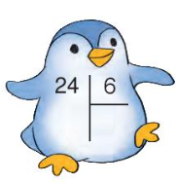

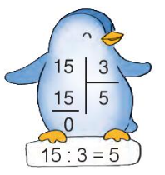
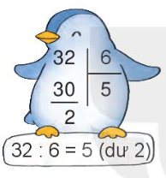
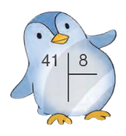
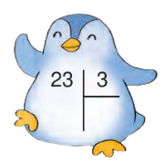
Các con làm bài vào vở trong thời gian 6 phút
1
Tính
a)
b)

Slide 6
1
Tính
a)
24
4
20
0
4
0
24 : 6 = 4
20 : 5 = 4
b)
40
21
7
5
2
1
23 : 3 = 7 (dư 2)
41 : 8 = 5 (dư 1)

Slide 7
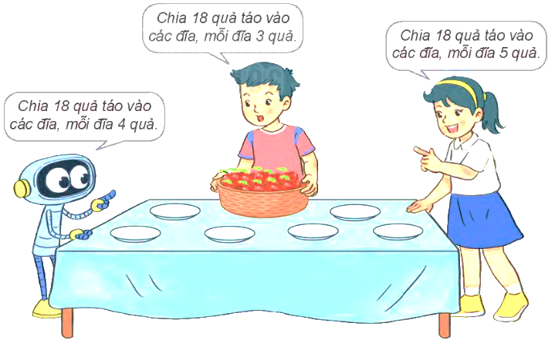

2
Tính
THẢO LUẬN
NHÓM ĐÔI
Cách chia táo của bạn nào cho ta phép chia hết?
Cách chia táo của bạn nào cho ta phép chia có dư?

Slide 8

18
4
Cách chia của Rô bốt
Cách chia táo của bạn Nam cho ta phép chia hết. Cách chia táo của Rô - bốt và bạn Mai cho ta phép chia có dư.
16
4
2
18
3
Cách chia của bạn Nam
18
6
0
18
5
Cách chia của bạn Mai
15
3
3

Slide 9
Các bước thực hiện
- Bước 1: chia
- Bước 2: lấy thương nhân ngược với số chia
- Bước 3: trừ nhẩm

Slide 10




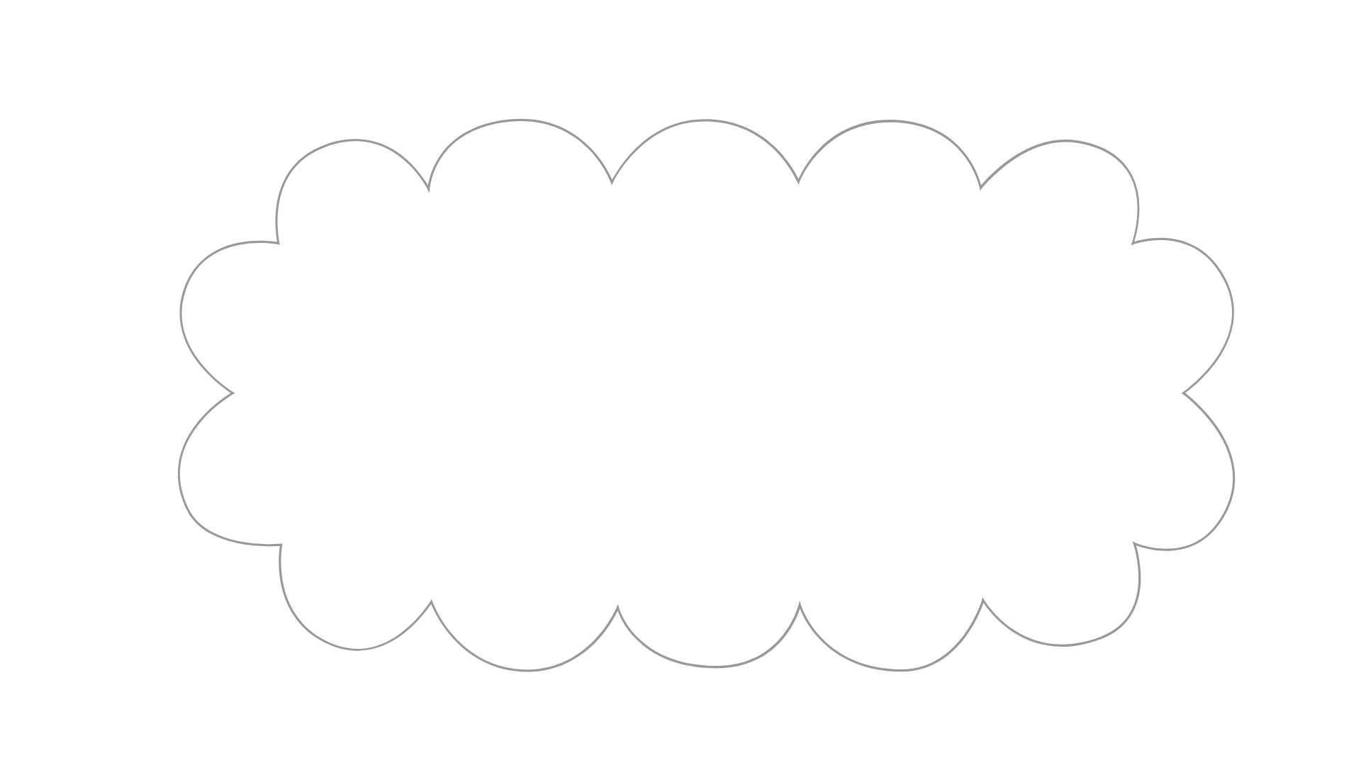
VẬN DỤNG

Slide 11



Số dư lớn nhất là 6. Số dư bé nhất là 1.
530 + 56
Trong phép chia có dư cho 7 thì số dư lớn nhất là bao nhiêu? Số dư bé nhất là bao nhiêu?

Slide 12


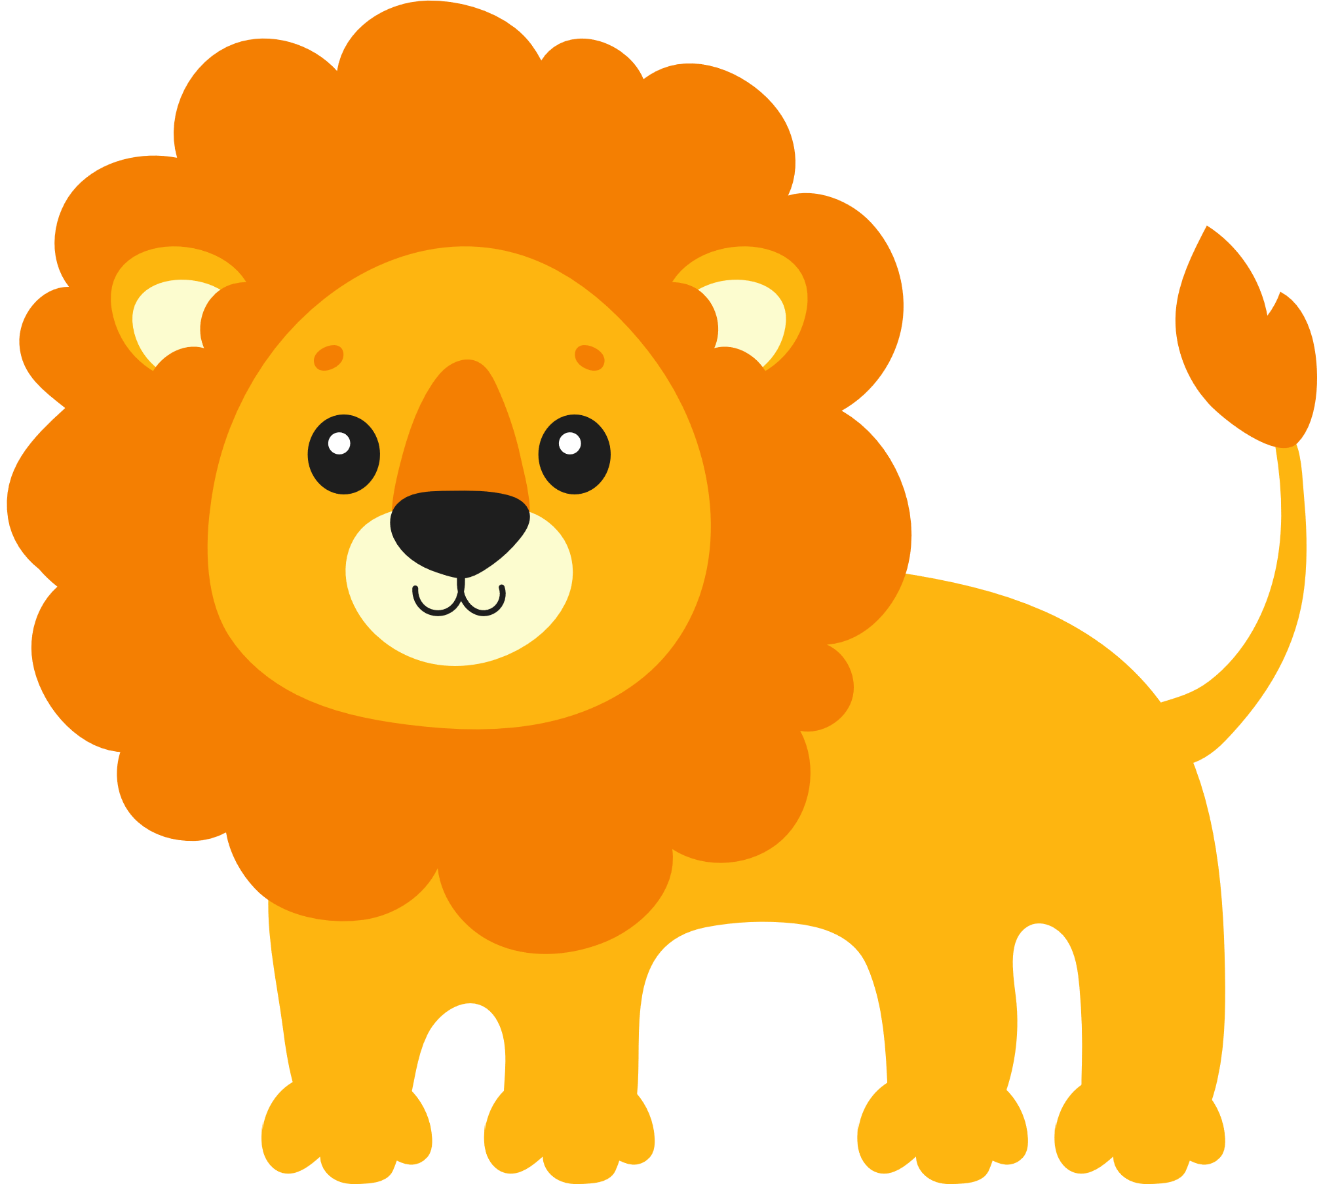

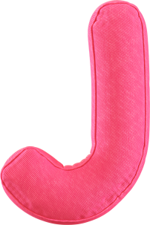

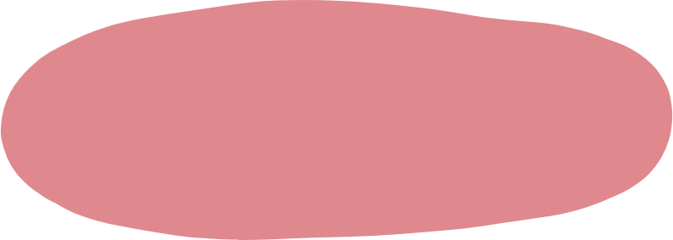
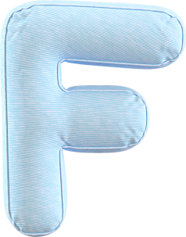


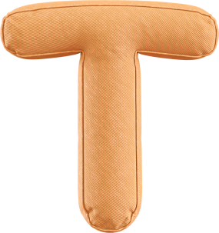
Dặn dò
- Xem trước bài sau: Phép chia hết, phép chia có dư (Tiết 2)

Slide 13

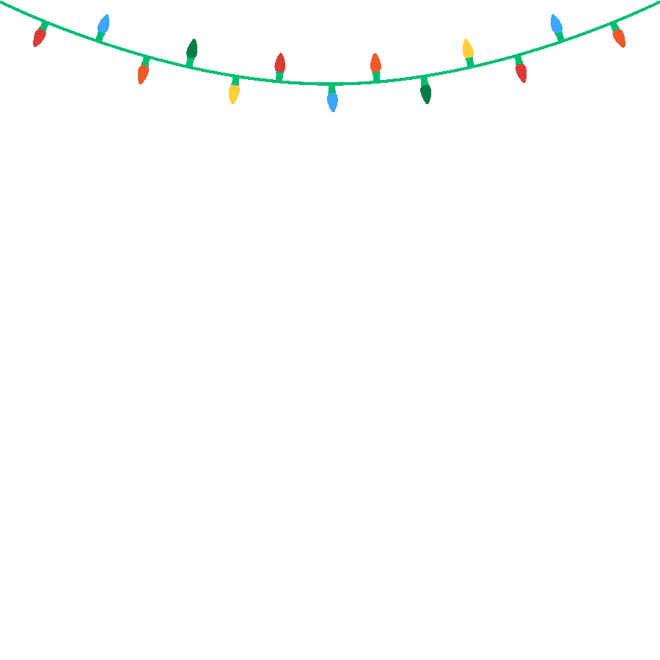
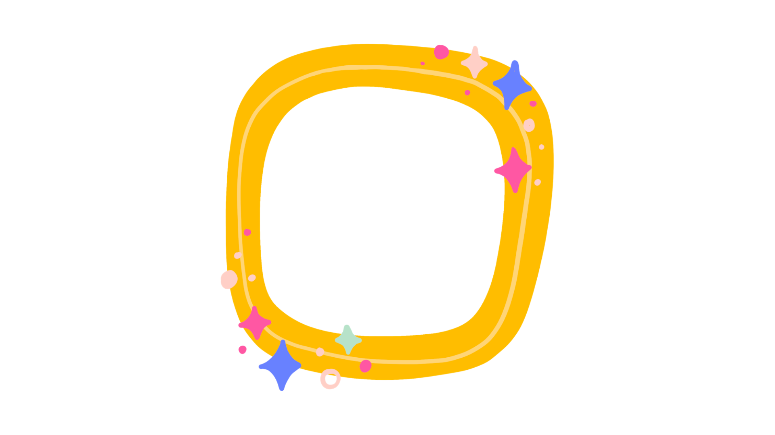
TẠM BIỆT VÀ HẸN GẶP LẠI VÀO TIẾT HỌC SAU

